Slide 1
Báo cáo Mini Project môn Phát triển ứng dụng web - IS207.R11
uitplans.
Nhóm thực hiện: PHPIsAweSome (“PHP tuyệt quá đi ông cháu à”)
24520442 - Phạm Tuấn Hải
24520013 - Nguyễn Thị Quỳnh Hân
24520306 - Phạm Công Định
24520486 - Chung Minh Hiếu
24520495 - Lê Nguyễn Hữu Hiếu
24520708 - Triệu Quang Huy

Slide 2
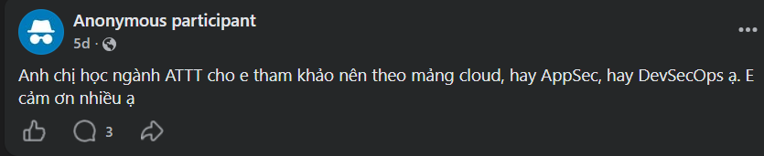
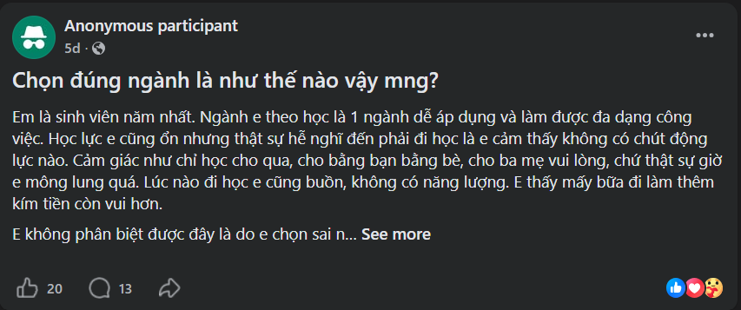
uitplans. · 02
Chọn ngành, tìm hướng học
“Biết theo ngành gì rồi, nên học gì trước?”
“Học HTTT có nhất thiết phải làm BA không?”
“Em chưa biết nên theo hướng nào.”
Tình huống minh họa từ trao đổi của nhóm. Chưa có khảo sát định lượng.

Slide 3
uitplans. · 03
Sinh viên UIT có 5 giờ tự học mỗi tuần, muốn thử Backend?
1
Khám phá hướng nghề ngoài ngành đang học
Chọn kỹ năng, nguồn học
2
3
Tạo lịch theo quỹ giờ mỗi tuần
Theo dõi nhịp học
4
Dùng Guest hoặc Google để lưu kế hoạch
5

Slide 4
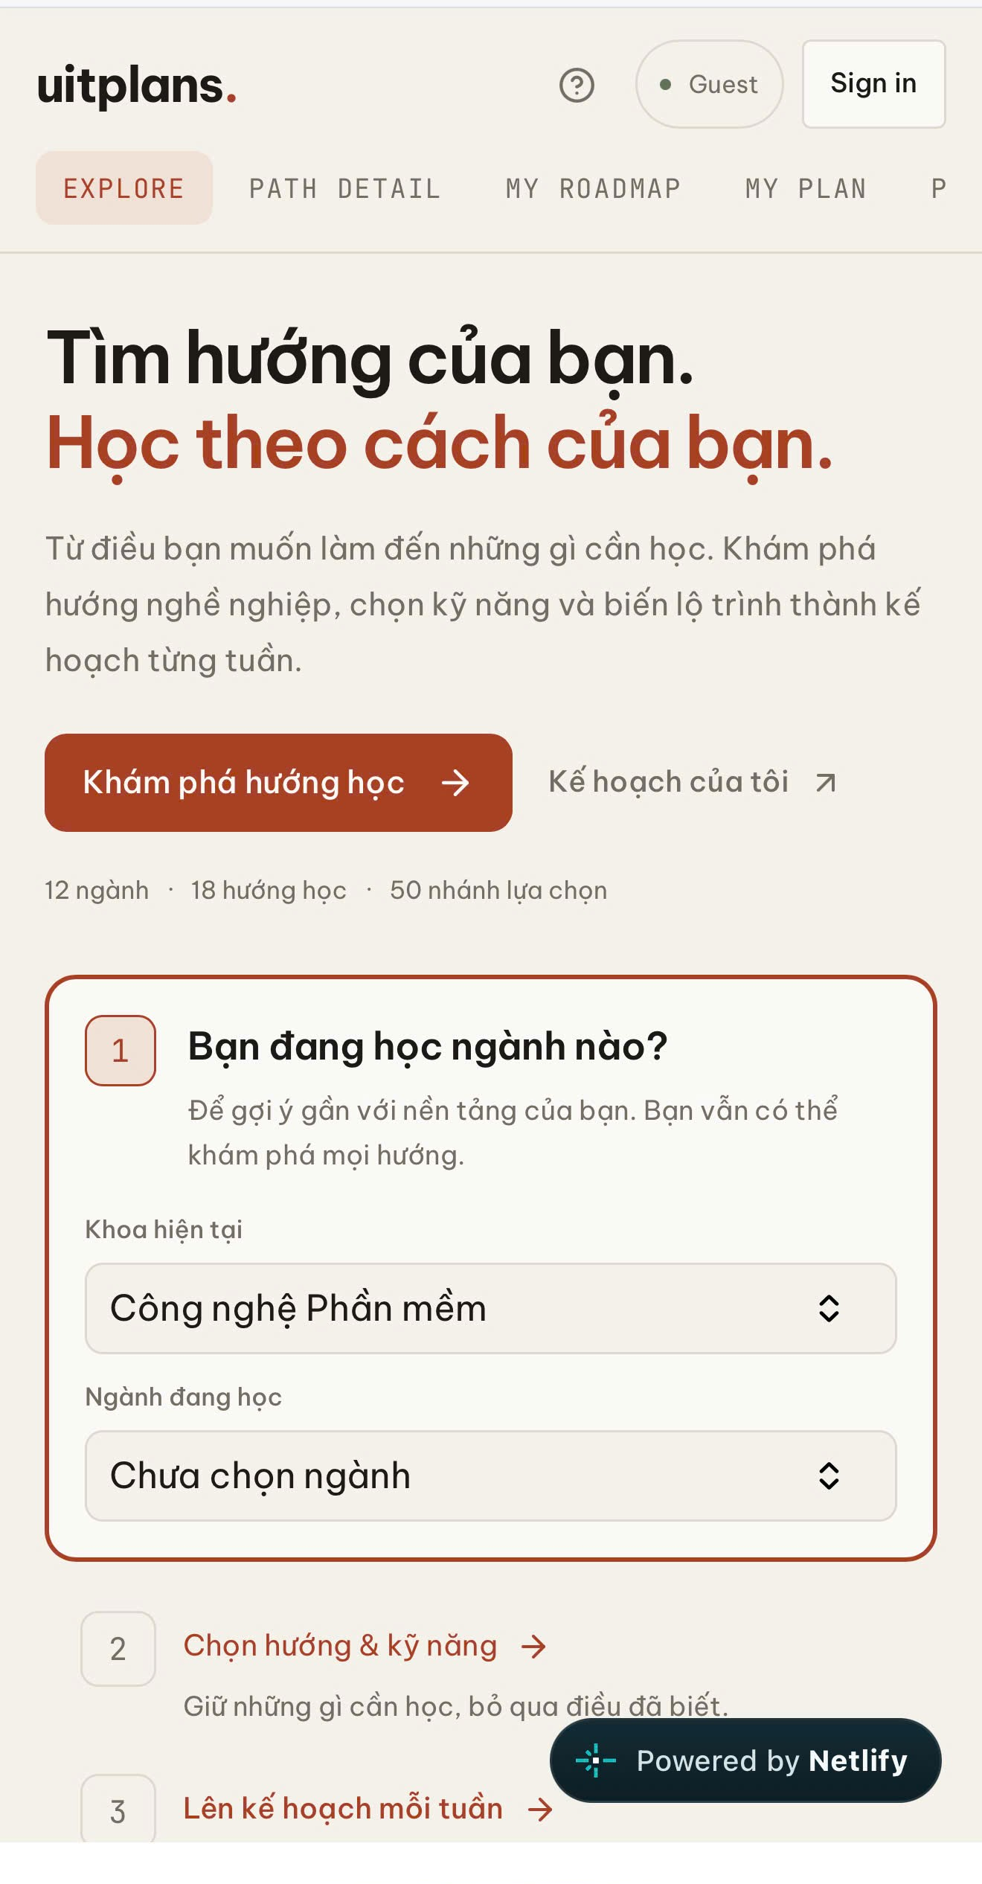
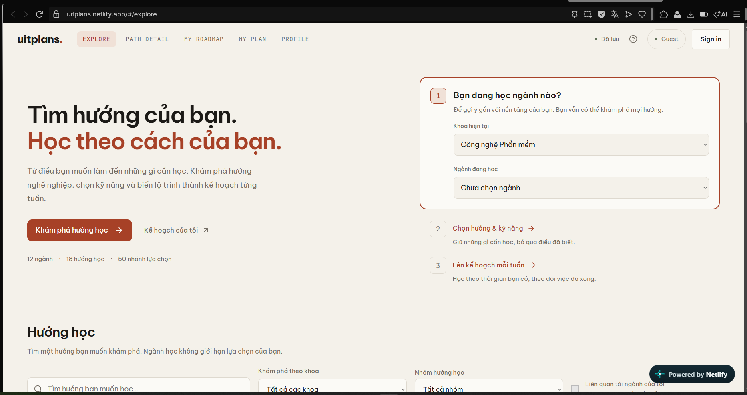
uitplans. · 04
Giao diện cho desktop và mobile
Mượt, dễ thao tác
Một cột trên mobile

Slide 5
uitplans. · 05
5 trang chính
01
02
03
04
05
Explore
Path detail
My roadmap
My plan
Profile
Khám phá hướng
Xem kỹ năng và nguồn
Tùy chỉnh lựa chọn
Học theo lịch tuần
Xem nhịp học

Slide 6
uitplans. · 06
Guest và Google dùng hai kho riêng
Browser
Guest
Netlify
UI 5 trang và WorkspaceController
IndexedDB trong trình duyệt
Frontend static
Content / Planner cấp nội dung và sinh lịch
Nhập Guest có
xem trước và xác nhận
React / TypeScript / Vite
Account
Supabase Data API
Supabase Auth
Google OAuth / phiên đăng nhập
uitplans_workspaces
SELECT / RLS và RPC lưu

Slide 7
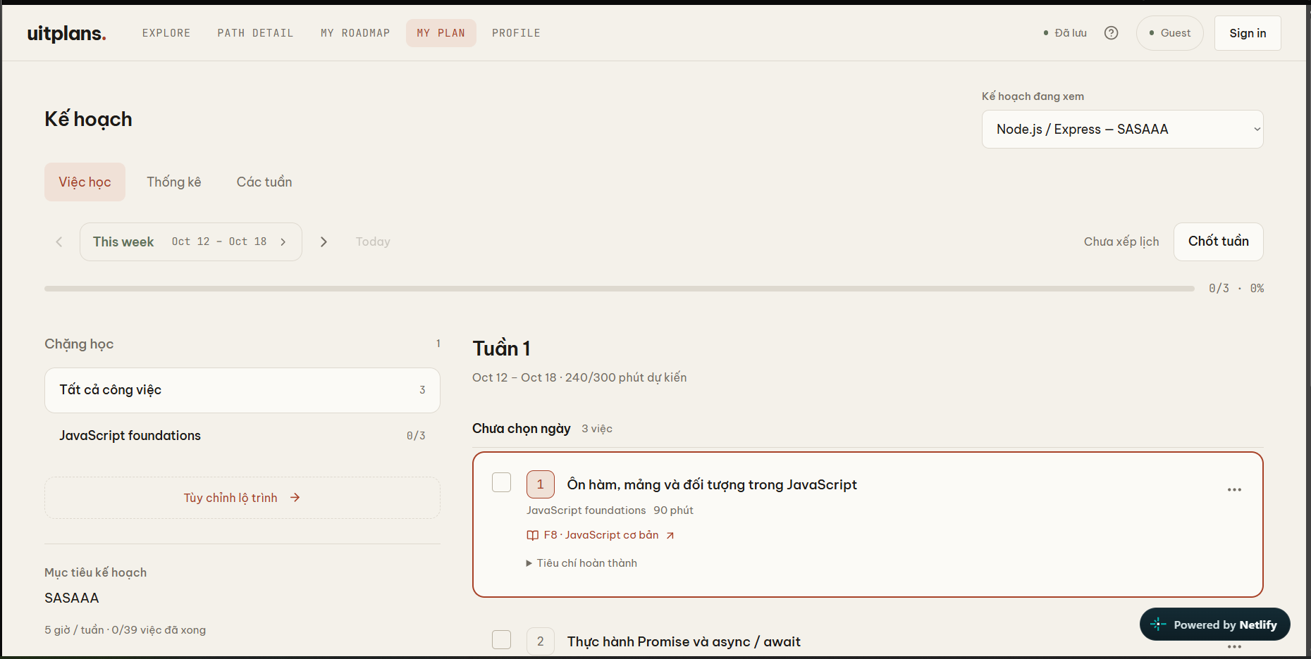
uitplans. · 07
Demo: kế hoạch học Backend 5 giờ/tuần
Xây API quản lý công việc
1
2
3
4
Chọn Backend / Node.js
Chọn nội dung cần học
Tạo lịch 5 giờ mỗi tuần
Ghi nhận một việc đã xong

Slide 8
uitplans. · 08
Nhiều thế -> kiểm thử như nào???

Slide 9
uitplans. · 09
39 ca UI My Plan được ghi nhận, một lỗi được sửa
Số ca | Môi trường / phạm vi
26 | Guest và IndexedDB thật
12 | Fixture RAM mô phỏng lỗi lưu
1 | Mobile trong trình duyệt 390 × 844
42/42 | Bộ kiểm tra domain / renderer riêng

Slide 10
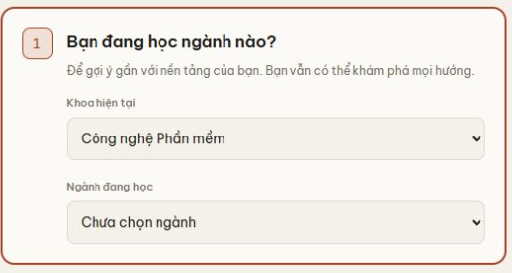
uitplans. · 10
Bỏ chọn ngành từng làm mất khoa
Cùng thao tác: bỏ ngành | Kết quả
Trước sửa, theo QA | Ngành rỗng kéo khoa về rỗng
Sau sửa | Khoa giữ nguyên, ngành chưa chọn
Hồi quy | Chủ động bỏ khoa vẫn bỏ ngành

Slide 11
uitplans. · 11
AI hỗ trợ, nhóm kiểm tra và quyết định
Công việc | Quyết định của nhóm | Cách kiểm chứng
Thiết kế giao diện | Yêu cầu sửa những bố cục chưa phù hợp | So sánh với thiết kế và kiểm tra trên máy tính, điện thoại
Tạo và cập nhật kế hoạch học | Kiểm tra quy tắc trước khi chấp nhận | Kiểm tra thứ tự nội dung, thời gian học và tiến độ đã hoàn thành
Lưu dữ liệu tài khoản | Chỉ hiển thị “Đã lưu” khi lưu thành công | Tải lại trang, kiểm tra dữ liệu và thử các trường hợp lỗi lưu
Bài học: Yêu cầu rõ ràng giúp AI tạo kết quả sát hơn. Nhóm vẫn cần chạy thử, phát hiện lỗi và yêu cầu chỉnh sửa trước khi sử dụng.

Slide 12
uitplans. · 12
So sánh hai công cụ AI
Nhiệm vụ chung: xây dựng bộ lọc nguồn học bằng React và TypeScript.
Tiêu chí đối chiếu | “Công cụ A” – gemini 3.1 pro (Antigravity) | “Công cụ B” – sonnet 5.5 (Claude)
Đúng yêu cầu | Đủ tìm kiếm, lọc ngôn ngữ và nguồn miễn phí | Đủ chức năng; cần bổ sung thông báo khi không có kết quả
Giao diện thích ứng | Cần chỉnh khoảng cách và bố cục trên điện thoại | Bố cục gọn; cần chỉnh màu theo thiết kế uitplans
Mã nguồn | Bám cấu trúc dự án, thuận tiện chỉnh sửa trực tiếp | Phân chia thành phần rõ, dễ đọc
Nhận xét: Antigravity thuận tiện cho việc chỉnh sửa trực tiếp trong dự án; Claude cung cấp thêm một phương án để nhóm đối chiếu. Nhóm vẫn kiểm tra chức năng và giao diện trước khi sử dụng kết quả.

Slide 13
uitplans. · 13
Kết quả dự án
Kết quả
Giới hạn
Bước tiếp theo
Luồng học đã chạy online. Guest dùng ngay; Google lưu workspace theo tài khoản.
Tiến độ do người dùng ghi nhận. Chưa có biên bản hai thiết bị vật lý; so sánh AI chưa chạy.
Thử trên hai thiết bị thật, hoàn tất so sánh AI, xử lý xung đột có chủ đích.
URL của web: https://uitplans.netlify.app/

Slide 14
Phụ lục A: Danh sách thành viên và đóng góp
Thành viên | Phần công việc | MSSV | “Nỗ lực”
Phạm Tuấn Hải | Kiến trúc, UI, tích hợp, Google/cloud, triển khai, kiểm thử | 24520442 | 100%
Nguyễn Thị Quỳnh Hân | Explore/Path detail; BE, FE, Full-stack, UX | 24520013 | 100%
Phạm Công Định | My roadmap/planner; Mobile và Game; QA | 24520306 | 100%
Chung Minh Hiếu | My plan, tiến độ/tuần; DS, ML, MLOps, AI | 24520486 | 100%
Lê Nguyễn Hữu Hiếu | Profile/nhịp học; Analyst, BI, DE, BA | 24520495 | 100%
Triệu Quang Huy | Lưu trữ, backup/import/migration; hạ tầng, QA | 24520708 | 100%
Notes:
Phụ lục, chỉ mở khi phản biện.
Vai trò theo bản bàn giao, chưa thay thế xác nhận của thành viên. Không tính đóng góp theo số commit. MSSV và phần trăm do người dùng xác nhận là chưa chốt. Product Brief riêng cần có đầy đủ thông tin này.
Nguồn: SCRIPT_SLIDES_MINI_PROJECT_20261011.md, bản bàn giao 11/10/2026.
Ảnh Explore: https://uitplans.netlify.app/ ngày 11/10/2026. Ảnh demo: snapshot UI 48686e1 tại origin QA 5188, Guest, dữ liệu riêng. Không coi ảnh Guest là minh chứng Google/cloud.

